Slide 1
专业课程综合实训III
7 Docker、课程总结

Slide 2
容器化与Docker
容器技术的起源
程序员从头到尾搭建了一套环境，编写代码
代码交给测试人员测试，测试人员开始从头到尾搭建这套环境并进行测试
解决方案
运维人员重新从头到尾搭建这套环境，搭建好环境开始上线，结果上线系统就崩溃了
虚拟机 vs 容器化

Slide 3
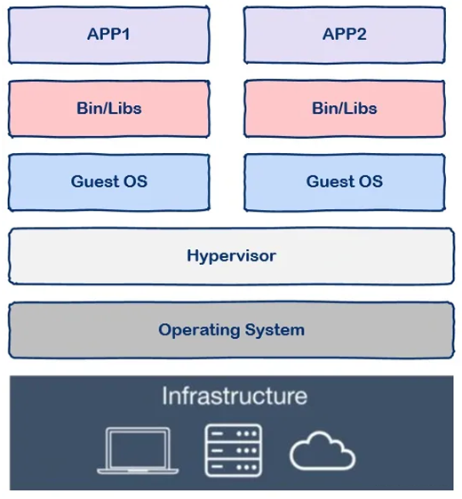
容器化与Docker
虚拟机技术

Slide 4
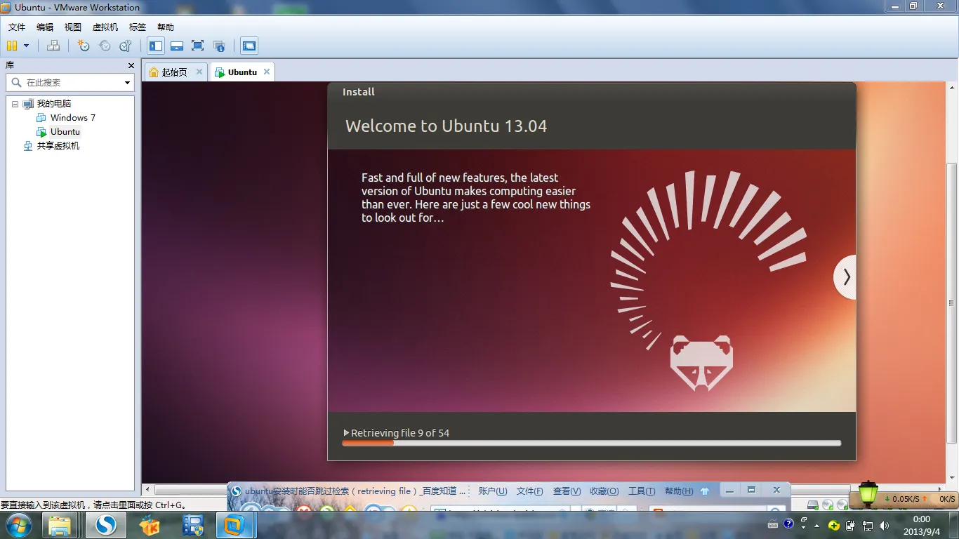
容器化与Docker
虚拟机技术
VMware/VirtualBox

Slide 5
容器化与Docker
虚拟机技术
Vmware克隆与导入镜像的步骤：
一、克隆虚拟机镜像
1.右击当前虚拟机–>选择管理–>选择克隆；
2.选择克隆自虚拟机当前状态；
3.选择完整克隆；
4.选择保存路径，稍等片刻即可完成克隆；
二、虚拟机导入镜像
1.进入主页选择打开虚拟机；
2.选择刚才克隆的虚拟机镜像；（xxx.vmx）
3.在主页中就可以看到刚才复制的镜像了，复制的镜像与原来的镜像是完全一样的;

Slide 6
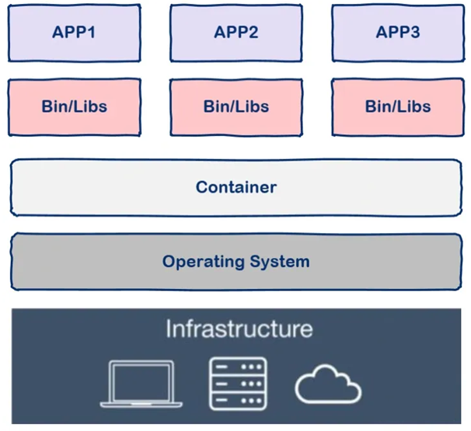
容器化与Docker
容器化技术
Docker：
使用CS架构

Slide 7
容器化与Docker
Docker工作流程
build
run
Image
Container
Dockerfile
指定需要哪些程序、依赖什么样的配置
利用docker build命令生成
利用docker run命令使image运行起来
类似于源代码
类似于可执行程序
类似于进程

Slide 8
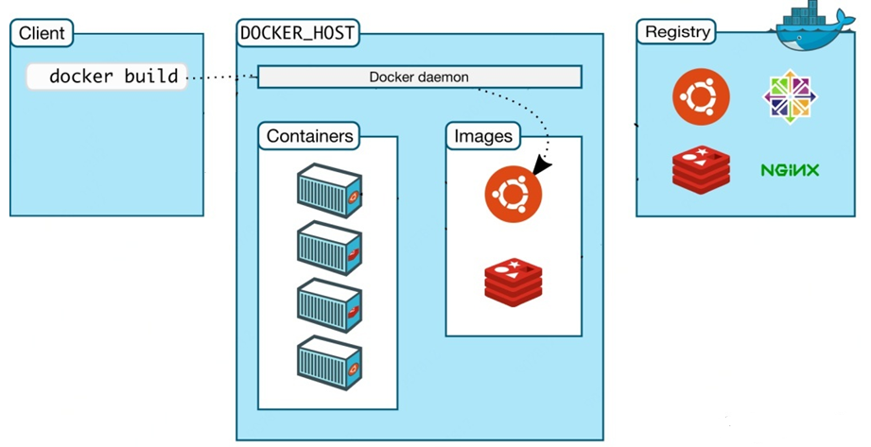
容器化与Docker
1）Docker build命令

Slide 9
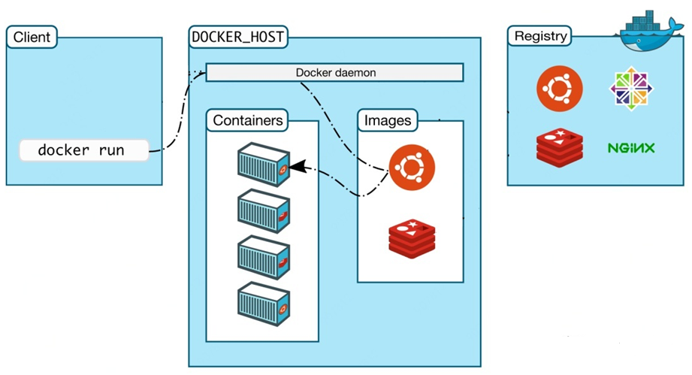
容器化与Docker
2）Docker run命令

Slide 10
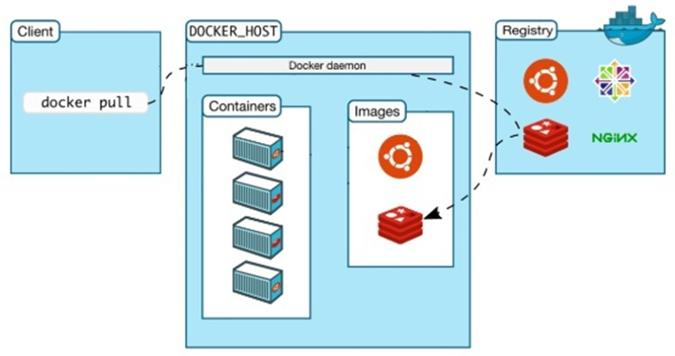
容器化与Docker
3）Docker pull命令

Slide 11
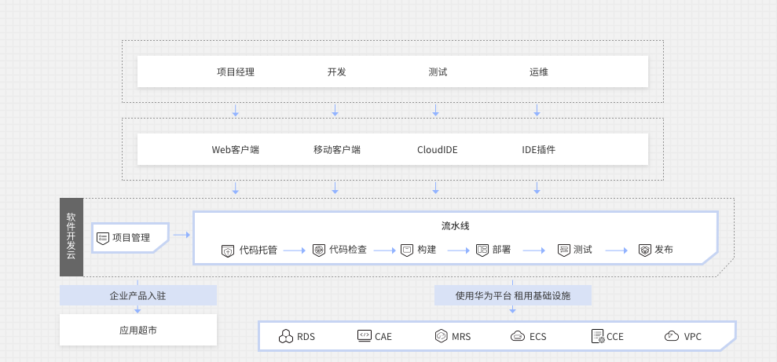
DevOps：开发运维一体化
华为DevCloud: 一站式云端DevOps
阿里云云效，
腾讯云，
Microsoft Azune，……

Slide 12
课程总结
周次 | 课程内容 | 项目管理主要成果及考核
1 | 团队组建与项目确立 | 项目章程 团队建设
2 | 成本管理与范围管理 | 成本控制 需求文件、需求跟踪矩阵、设计文档 WBS
3 | 进度管理及项目管理工具 | 进度制定（甘特图、里程碑图）
4 | 配置管理及git的用法 | git协作
5 | 风险管理及变更控制 | 风险登记册 变更请求
6 | 采购管理与敏捷需求收集 | 用户故事
7 | Docker（选做） | Docker的使用
8 | 成果展示 | 成果展示及评分

Slide 13
课程总结
1、文档完善
a）可对已提交文档进行修改完善
b）提交小组成员工作量分配、具体分工
2、展示说明
a）展示内容：项目管理成果+项目开发成果
b）每组不超过7分钟
c）使用PPT或现场展示等方法
3、展示部分评分规则（注意：项目展示40分，文档10分）
小组互评（50%）+老师评分（50%）

Slide 14
文档提交：团队负责人提交至课程平台
1、展示PPT及其他
2、代码（完整代码打包提交1份，算法代码单独提交1份）
3、成员工作量分配占比、分工及协作（使用模板）
4、更新后的最终版项目文档
10月28日前提交

